Slide 1
NSF
Nettverk for kommunikasjon
Et crash-course

Slide 2
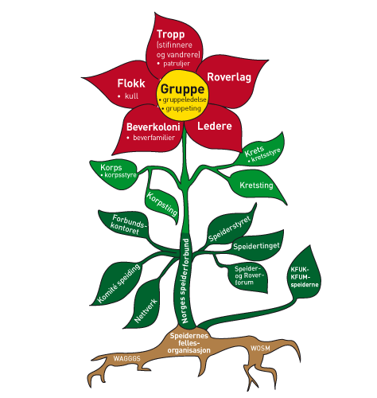
Hvem er vi?
16+
Medlemmer fra hele landet
Folk som er interessert i Foto, video, skriving, PR og
underholdning.
https://speiding.no/om_oss/organisasjon/
Notes:
Hvordan startet nettverket?
Hvem kan være med i nettverket, hvordan blir man med, oppfordre til å verve.
Hva produserer vi, hva gjør vi på samling
Patruljesystemet, oppbygging i nettverket m styringsgruppa osv.
Hvilke arangementer deltar vi på, hvor ofte/hvor er samling.

Slide 3
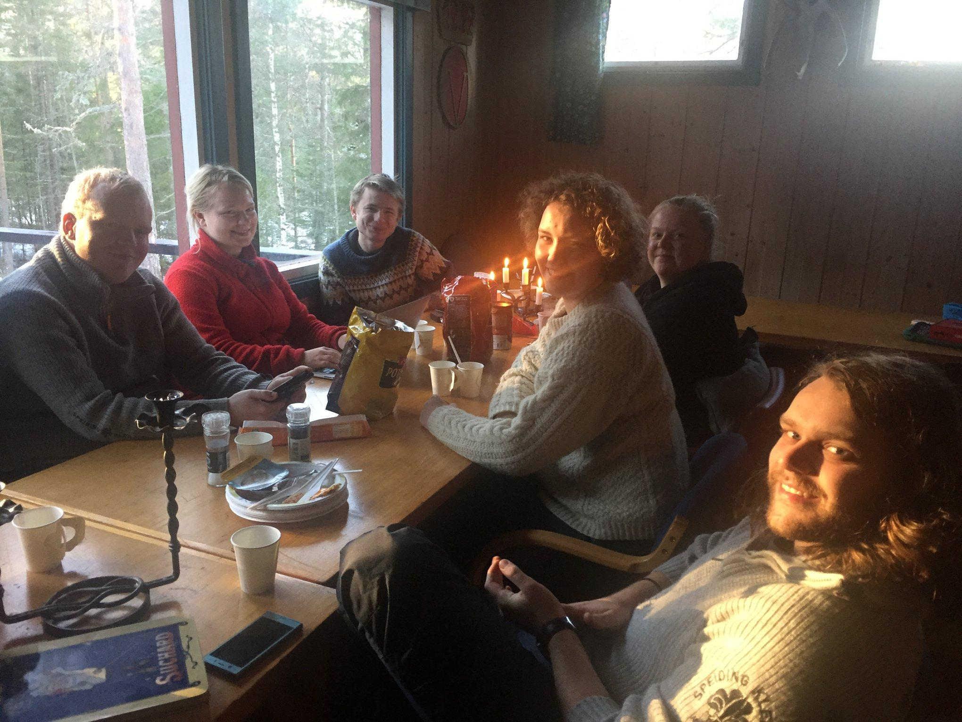
Styringsgruppa
8 medlemmer
Organisering og logistikk
Medlemsstyrt aktivitet og noe oppdragsstyrt aktivitet
(nasjonale arrangementer, kurs, SST og FK)
Foto: Birdy
Foto: CFS
Notes:
Hva er styringsgruppa
Hvem er i styringsgruppa
Oppfølging av patruljer, planlegger, møter med FK osv.

Slide 4
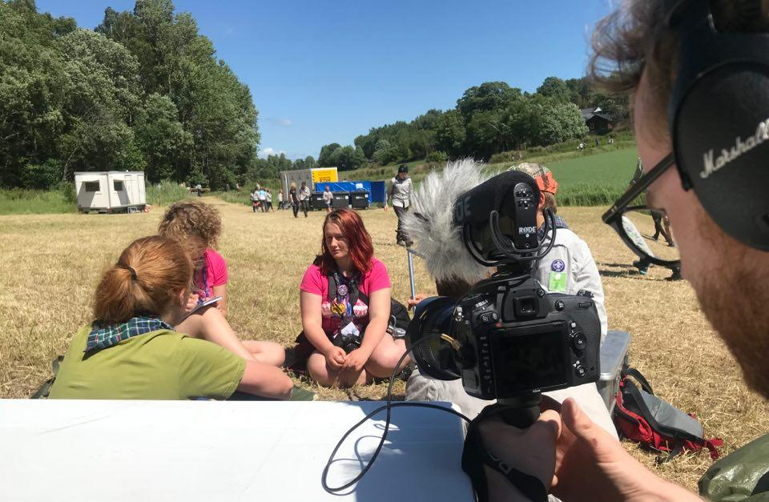
Kåntentpatruljen
Hva?
  Produserer filmer
  Sosiale medier
  Foto
  Tekst
Foto: DG
Foto: CSF
Notes:
Hva gjør de, hva har de gjort
Hvordan gjør de det
Hvem gjør det

Slide 5
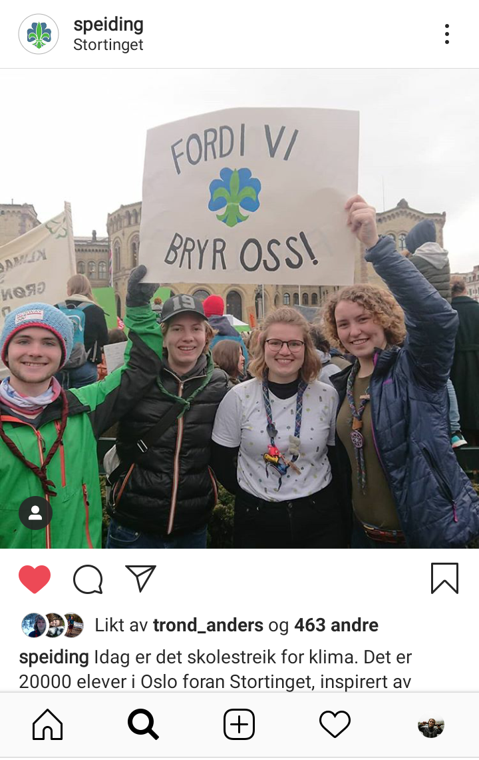
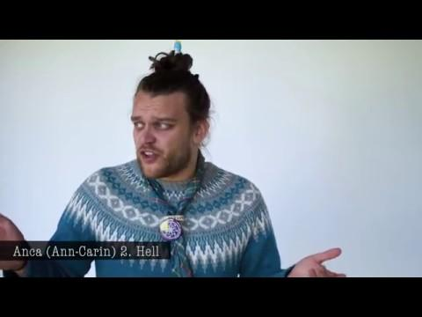
Content fra Kåntent
Notes:
Video er samarbeid mellom kjendispatruljen(det kommer vi til) og kåntent

Slide 6
Patrulje Løvbakken
Hva?
  -Politisk plattform
  -Omdømmebygging
Foto: KJB
Foto: CFS

Slide 7
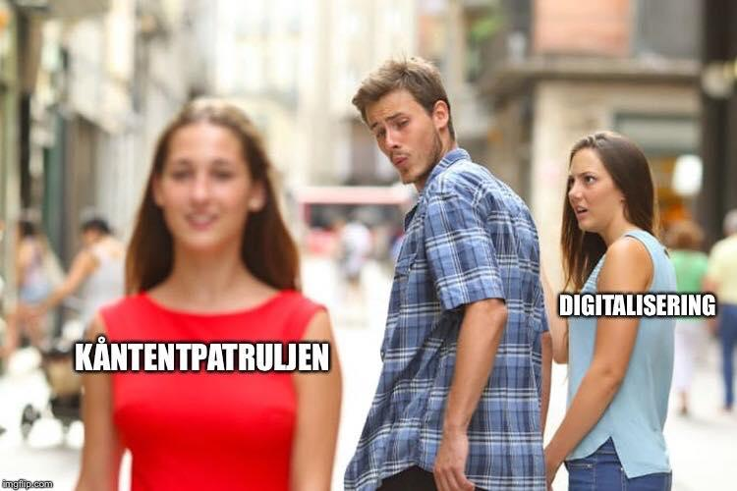
Digitalisering
Hva?
  Speiderapp
  Programmering, design, konseptutvikling
Foto: CFS

Slide 8
Live-prod. patruljen
Hva?
  Nasjonale arrangementer
Hvordan?
  Streamer video, livereferat
Foto: MVG
Foto: MVG

Slide 9
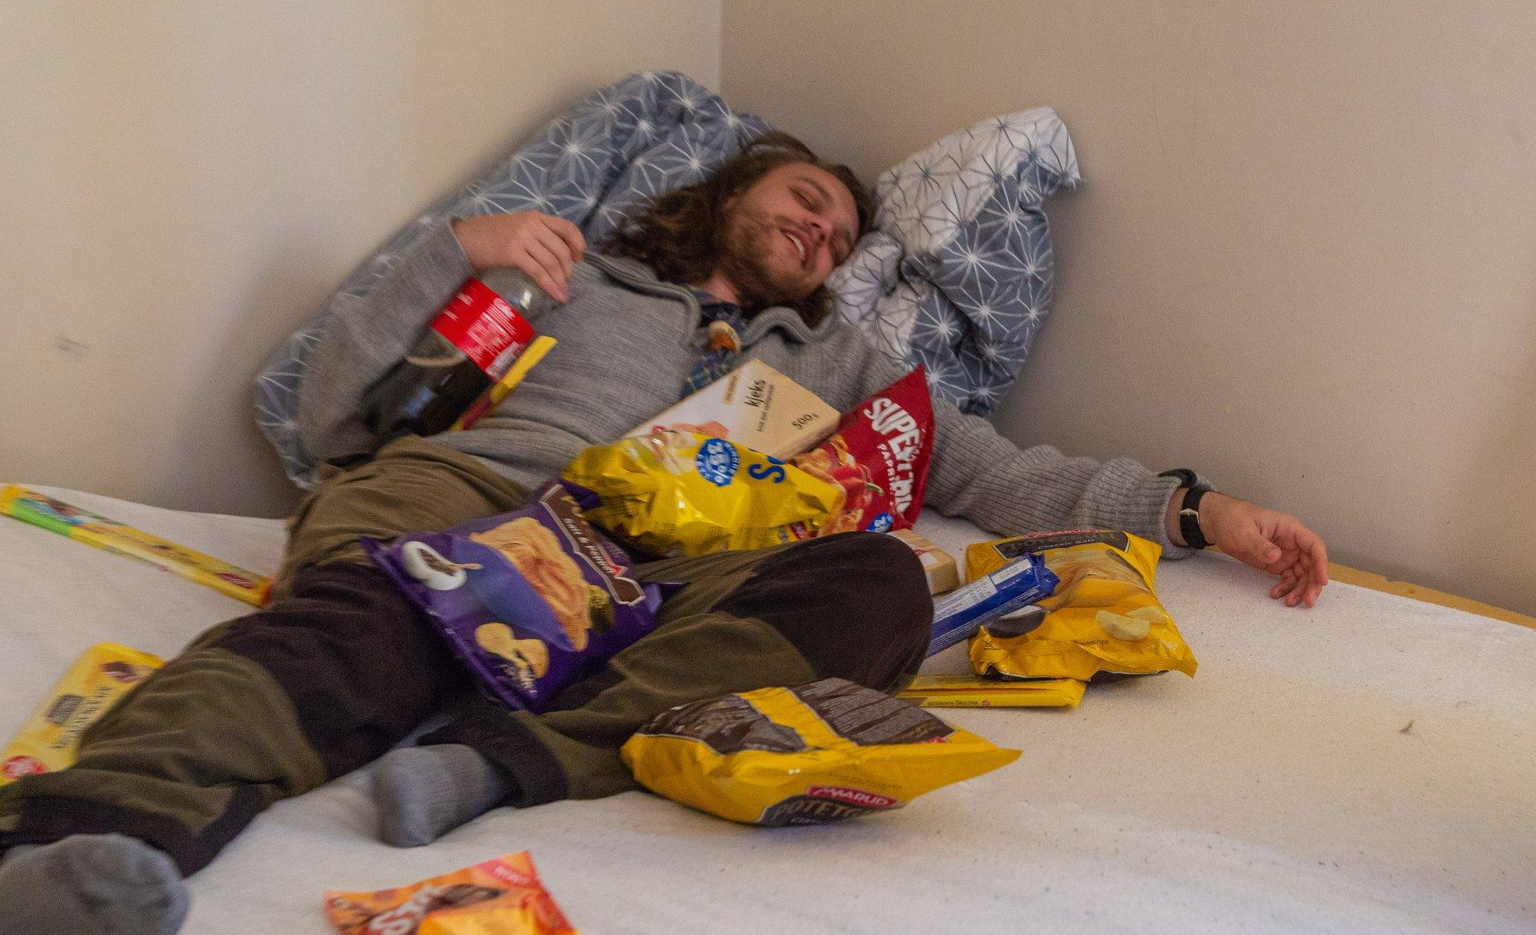
Underholdningspatruljen
Hva?
  Leirbålsunderholdning
  Konfransierer
  «foran» kamera folk.
Foto: TLF

Slide 10
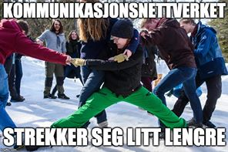
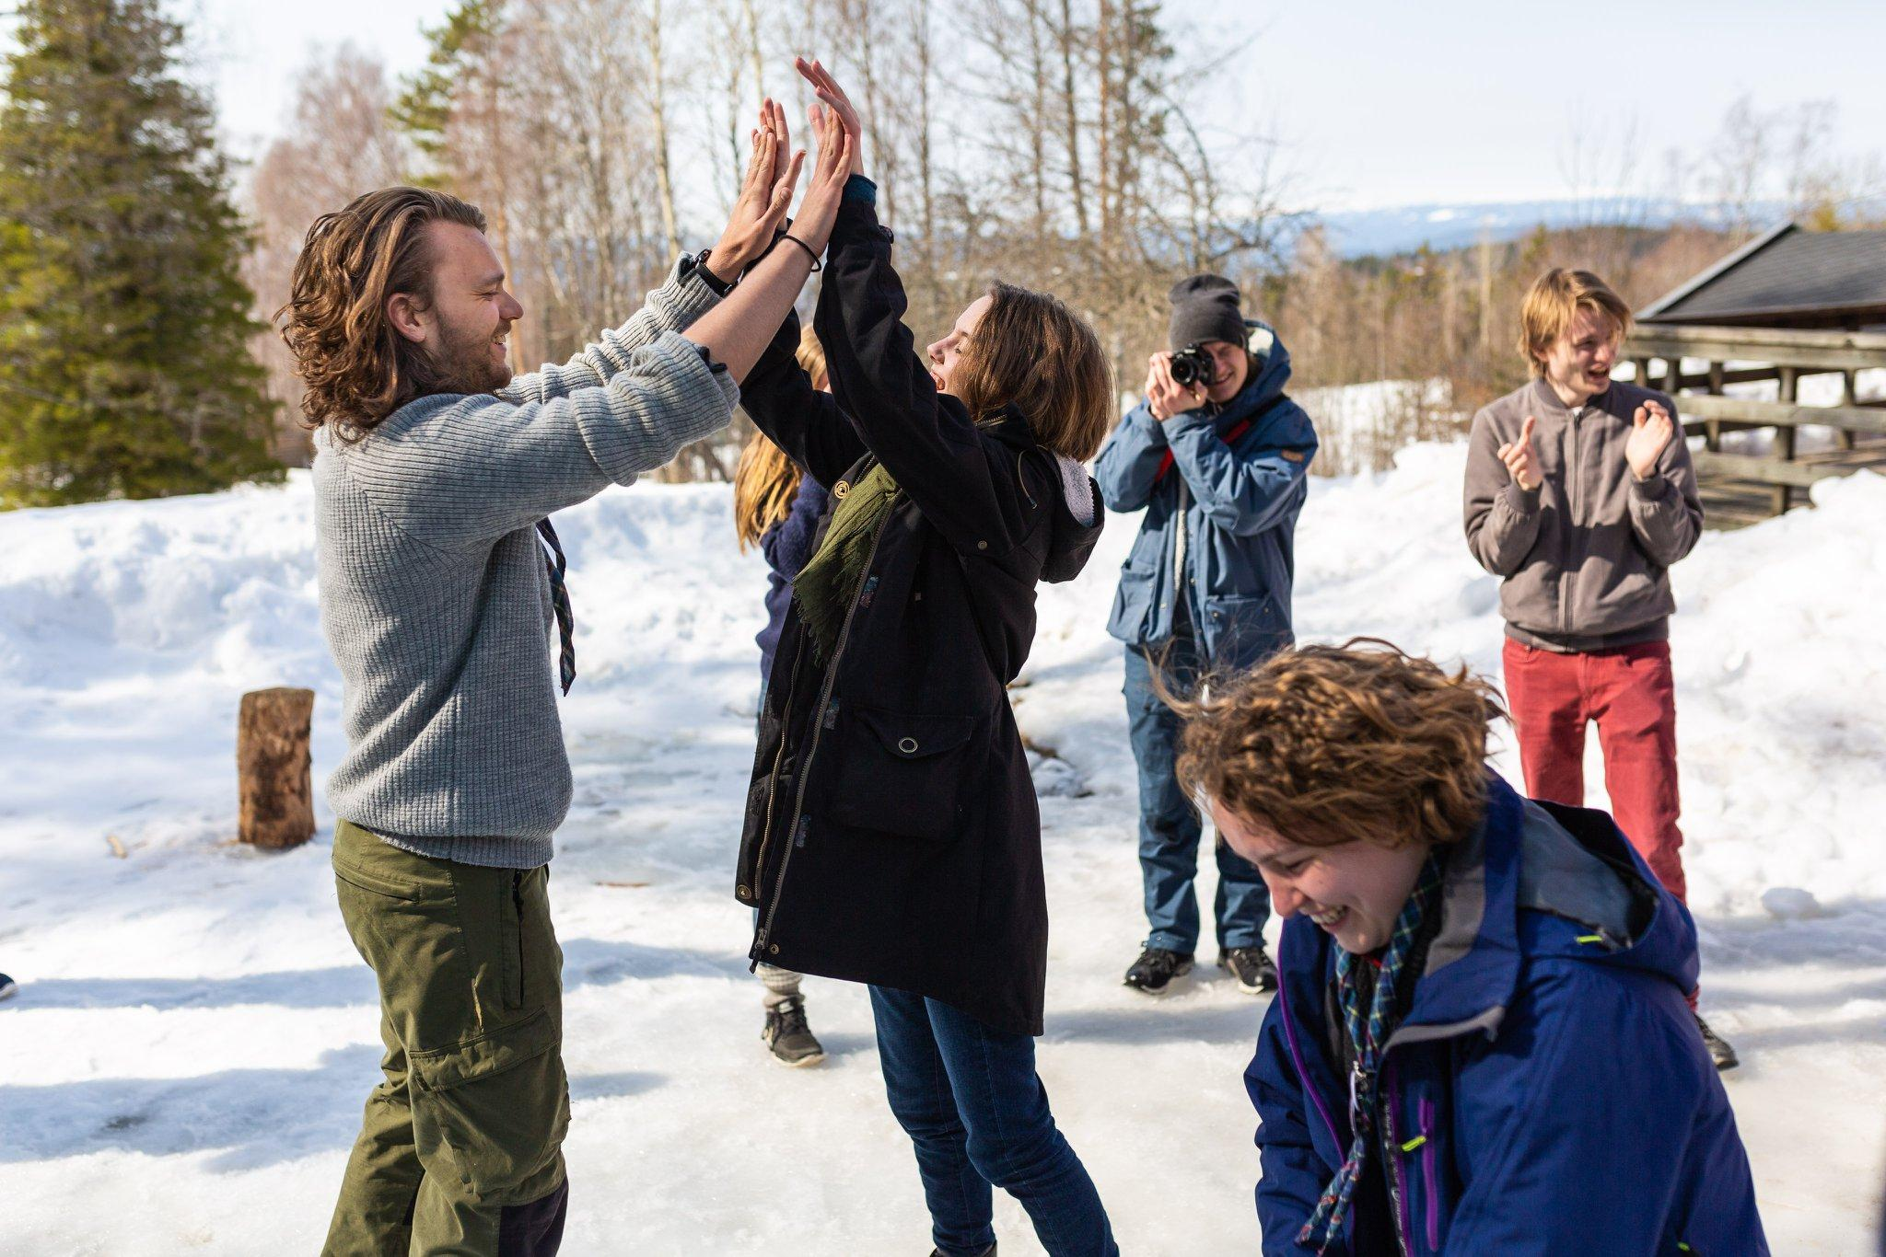
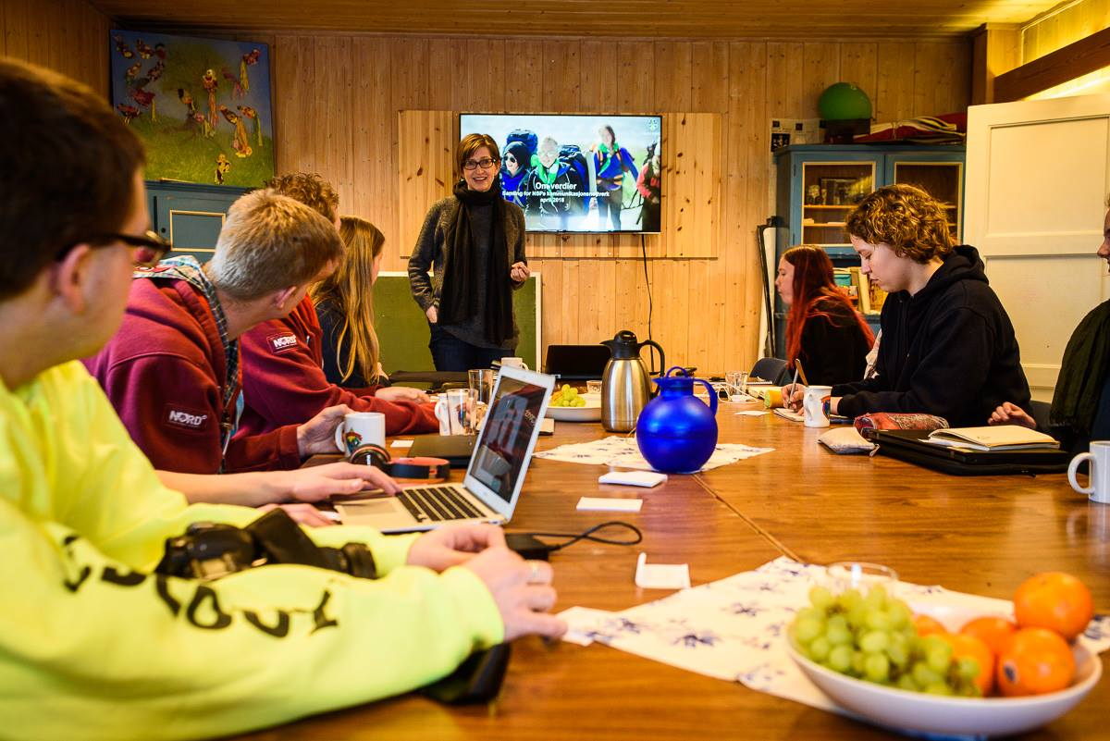
Foto: CFS
Foto: CFS
Foto: CFS
Foto: CFS
Foto: CFS
Notes:
Oppsummering: God stemning, læring, og memes.
oppgave: Lag memes uteover helgen og legg ut på nettverkssiden.

